Slide 1
WCF REST
(RESTful-служби із використанням WCF)
2010

Slide 2
REST
Створення служб Windows Communication Foundation (WCF) із використанням архітектурного стилю REST (Representational State Transfer — репрезентативна передача стану).
Термін REST увів Рой Томас Филдинг (Roy Thomas Fielding), відомий роботою над специфікацією Інтернет-протоколу HTTP.
REST спирається на архітектурний стиль “клієнт-сервер” з орієнтацією на традиційні базові принципи Інтернету:
  клієнт взаємодіє з ресурсами, при тому ресурсом може бути будь-що, що можна поіменувати та подати (XHTML, XML, JPG, PNG, JSON, деякі мультимедійні типи тощо);
  звертатись до ресурсів можна за допомогою унікального ідентифікатора URI (Uniform Resource Identifier — універсальний код ресурсу);
  для звернень використовується виключно HTTP-протокол, причому стандартні HTTP-команди, найчастіше PUT , GET, POST, DELETE.
“Стиль з орієнтацією на дані”
Наявна підтримка “C R U D”

Slide 3
. NET Framework 3.5 (Збірка System.ServiceModel.Web)
Зручна модель програмування для використання REST на основі WCF :
  атрибути WebGetAttribute і WebInvokeAttribute;
  механізм URI шаблону (UriTemplate), що дозволяє ідентифікатору URI (основа запиту) співставити операцію (OperationContract) для обробки такого запиту
Інфраструктура, що забезпечує зручне використання REST на платформі .NET :
  “стандартна” прив'язка – webHttpBinding;
  “стандартна” поведінка (behavior) – webHttp.
Подальше спрощення розгортання REST-проектів (у випадку self-hosting): використання у випадку REST-проектів класів WebServiceHost (WebServiceHostFactory ) ще простіше, ніж використання класів ServiceHost (ServiceHostFactory) для традиційних WCF-проектів.

Slide 4
Program.cs (фрагмент)
static void Main(string[] args)
{
string baseUri = "http://localhost/DBService";
WebServiceHost sh = new WebServiceHost(
typeof(DBService),
new Uri(baseUri));
sh.Open();
Console.ReadLine();
}
Клас сервісу
Подальше спрощення розгортання REST-проектів (у випадку self-hosting): використання у випадку REST-проектів класів WebServiceHost (WebServiceHostFactory ) ще простіше, ніж використання класів ServiceHost (ServiceHostFactory) для традиційних WCF-проектів.

Slide 5
Program.cs
using System;
using System.Collections.Generic;
using System.Linq;
using System.Text;
using System.ServiceModel.Web;
namespace REST_DBServer
{
class Program
{
static void Main(string[] args)
{
string baseUri = "http://localhost/DBService";
WebServiceHost sh = new WebServiceHost(typeof(DBService),
new Uri(baseUri));
sh.Open();
Console.ReadLine();
}
}
}

Slide 6
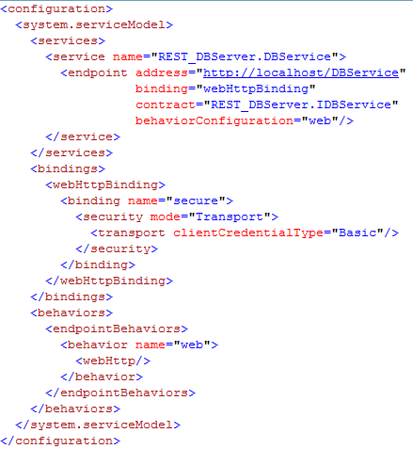
App.config
Інфраструктура, що забезпечує зручне використання REST на платформі .NET :
  “стандартна” прив'язка – webHttpBinding;
  “стандартна” поведінка (behavior) – webHttp.

Slide 7
HTTP Get. IDBService.cs
(фрагмент)
База "BASE_1” — містить таблиці:
  "STUDENT” зі схемою:
    поле { Name = "NAME", Type = "STR" };
    поле { Name = "COURSE", Type = "INT" }.
  "TEACHER" зі схемою:
    поле { Name = "NAME", Type = "STR" };
    поле { Name = "AGE", Type = "INT" }.
База "BASE_2” — не містить жодної таблиці.
[ServiceContract]
public interface IDBService {
[OperationContract]
[WebGet(UriTemplate="/TTP")]
DBCollection GetAllDBs();
[OperationContract]
[WebGet(UriTemplate = "/TTP/{db}")]
TableCollection GetTables(string db);
[OperationContract]
[WebGet(UriTemplate = "/TTP/{db}/{table}")]
FieldCollection GetShema(string db, string table);
[OperationContract]
[WebGet(UriTemplate = "/TTP/{db}/{table}/{field}")]
string GetFieldType(string db, string table,
string field);
. . .
Зручна модель програмування для використання REST на основі WCF :
  атрибути WebGetAttribute і WebInvokeAttribute;
  механізм URI-шаблону (UriTemplate), що дозволяє ідентифікаторам URI (основа запиту) співставляти операції (OperationContract) для обробки таких запитів.

Slide 8
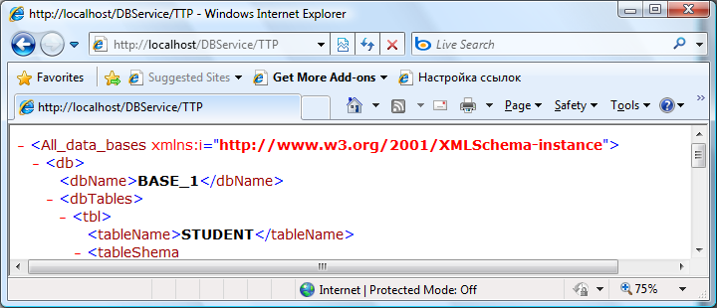
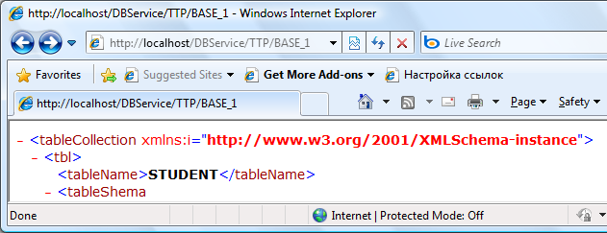
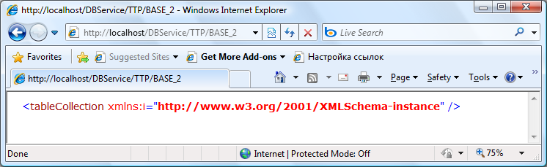
HTTP Get. UriTemplate (1/3)
"/TTP" DBCollection GetAllDBs();
"/TTP/{db}” TableCollection GetTables(string db);
"/TTP/{db}/{table}” FieldCollection GetShema(string db,
string table);
"/TTP/{db}/{table}/{field}" string GetFieldType(string db,
string table,
string field);
http://localhost/DBService/TTP
http://localhost/DBService/TTP/BASE_1
http://localhost/DBService/TTP/BASE_2

Slide 9
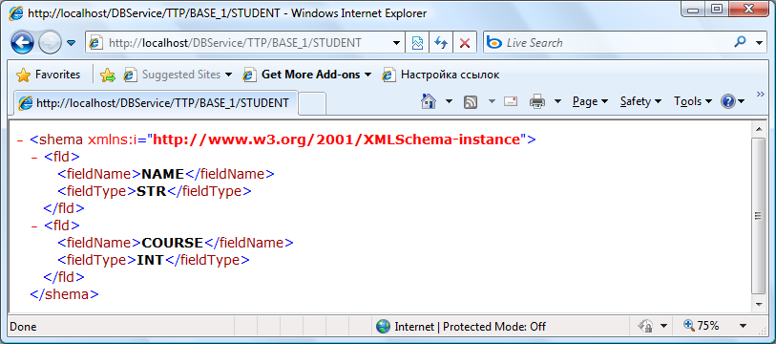
HTTP Get. UriTemplate (2/3)
"/TTP" DBCollection GetAllDBs();
"/TTP/{db}” TableCollection GetTables(string db);
"/TTP/{db}/{table}” FieldCollection GetShema(string db,
string table);
"/TTP/{db}/{table}/{field}" string GetFieldType(string db,
string table,
string field);
http://localhost/DBService/TTP/BASE_1/STUDENT
db
table

Slide 10
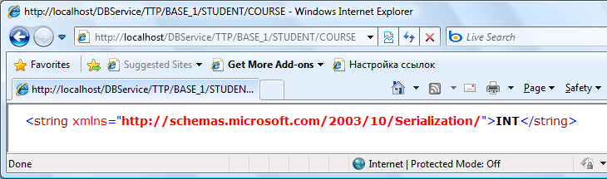
HTTP Get. UriTemplate (3/3)
"/TTP" DBCollection GetAllDBs();
"/TTP/{db}” TableCollection GetTables(string db);
"/TTP/{db}/{table}” FieldCollection GetShema(string db,
string table);
"/TTP/{db}/{table}/{field}" string GetFieldType(string db,
string table,
string field);
http://localhost/DBService/TTP/BASE_1/STUDENT/COURSE

Slide 11
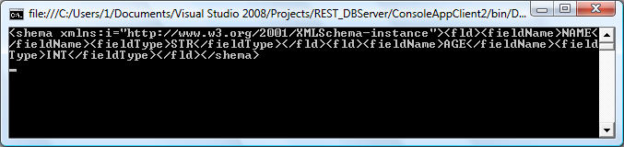
HTTP Get. Тестовий консольний клієнт
Немає традиційної генерації класу проксі!
Про HttpClient та інші класи для REST буде далі.
static void Main(string[] args)
{
HttpClient client = new HttpClient();
HttpResponseMessage response =
client.Get("http://localhost/DBService/TTP/BASE_1/TEACHER");
response.EnsureStatusIsSuccessful();
Console.WriteLine(response.Content.ReadAsString());
Console.ReadLine();
}

Slide 12
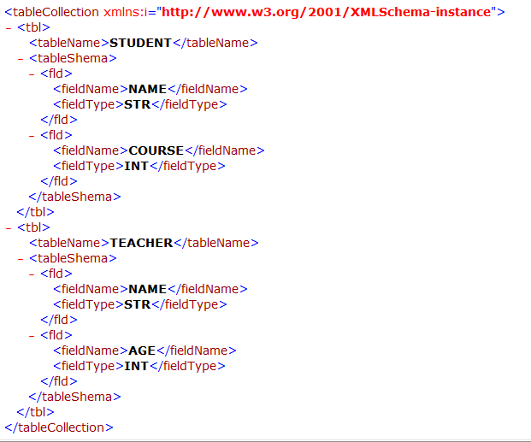
DataContract. XML-tags (1/3)
[CollectionDataContract(Name = "tableCollection",
Namespace = "", ItemName="tbl")]
public class TableCollection : List<Table> { }
[DataContract(Name="table",Namespace="")]
public class Table {
[DataMember(Name="tableName")]
public string Name;
[DataMember(Name = "tableShema")]
public FieldCollection Shema; }
[CollectionDataContract(Name = "shema",
Namespace = "", ItemName="fld")]
public class FieldCollection : List<Field> {}
[DataContract(Name="field",Namespace="")]
public class Field {
[DataMember(Name = "fieldName")]
public string Name { get; set; }
[DataMember(Name = "fieldType")]
public string Type { get; set;}
}
IDBService.cs (фрагмент)

Slide 13
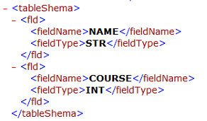
DataContract. XML-tags (2/3)
[DataContract(Name="field",Namespace="")]
public class Field {
[DataMember(Name = "fieldName")]
public string Name { get; set; }
[DataMember(Name = "fieldType")]
public string Type { get; set;}
}
IDBService.cs (фрагмент)

Slide 14
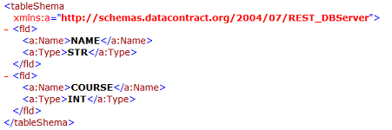
DataContract. XML-tags (3/3).
Теги за замовчуванням
Теги за замовчуванням (властивість Name в атрибутах Name та Type не визначена)
[DataContract]
public class Field {
[DataMember]
public string Name { get; set; }
[DataMember]
public string Type { get; set;}
}
Версія IDBService.cs (фрагмент)

Slide 15
HTTP Delete.
IDBService.cs, DBService.cs (фрагменти)
Languiage Integrated Query (LINQ).
Приклад використання
// Продовження [ServiceContract]
[OperationContract]
[ WebInvoke (UriTemplate = "/TTP/{db}", Method = "DELETE")]
void DelDB(string db);
IDBService.cs (фрагмент)
public void DelDB(string db)
{
DB xdb = (from d in allDB where d.Name ==
db select d).Single();
allDB.Remove(xdb);
}
DBService.cs (фрагмент)
Зручна модель програмування для використання REST на основі WCF:
  атрибути WebGetAttribute і WebInvokeAttribute;
  механізм URI-шаблону (UriTemplate), що дозволяє ідентифікаторам URI (основа запиту) співставляти операції (OperationContract) для обробки таких запитів.

Slide 16
Languiage Integrated Query (LINQ).
Ще приклади використання
public TableCollection GetTables (string db)
{
xdb = (from d in allDB where d.Name == db
select d).Single();
TableCollection tbls = xdb.Tables;
return tbls;
}
public FieldCollection GetShema (string db, string table)
{
DB xdb = (from d in allDB where d.Name == db
select d).Single();
Table xt = (from t in xdb.Tables where t.Name == table
select t).Single();
return xt.Shema;
}
public string GetFieldType (string db, string table,
string field)
{
DB xdb = (from d in allDB where d.Name == db
select d).Single();
Table xt = (from t in xdb.Tables where t.Name == table
select t).Single();
Field xf = (from f in xt.Shema where f.Name == field
select f).Single();
return xf.Type;
}
[OperationContract]
[WebGet(UriTemplate =...
DBService.cs (фрагмент)

Slide 17
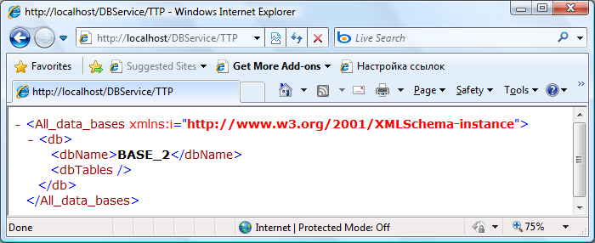
HTTP Delete. Тестовий консольний клієнт
Знову “магічні” класи HttpClient, HttpResponseMessage
static void Main(string[] args)
{
HttpClient client = new HttpClient();
HttpResponseMessage response =
client.Delete("http://localhost/DBService/TTP/BASE_1");
Console.ReadLine();
}
HttpClient та інші “магічні” класи із
“WCF REST Starter Kit ”
Перегляд у браузері після вилучення бази "BASE_1”

Slide 18
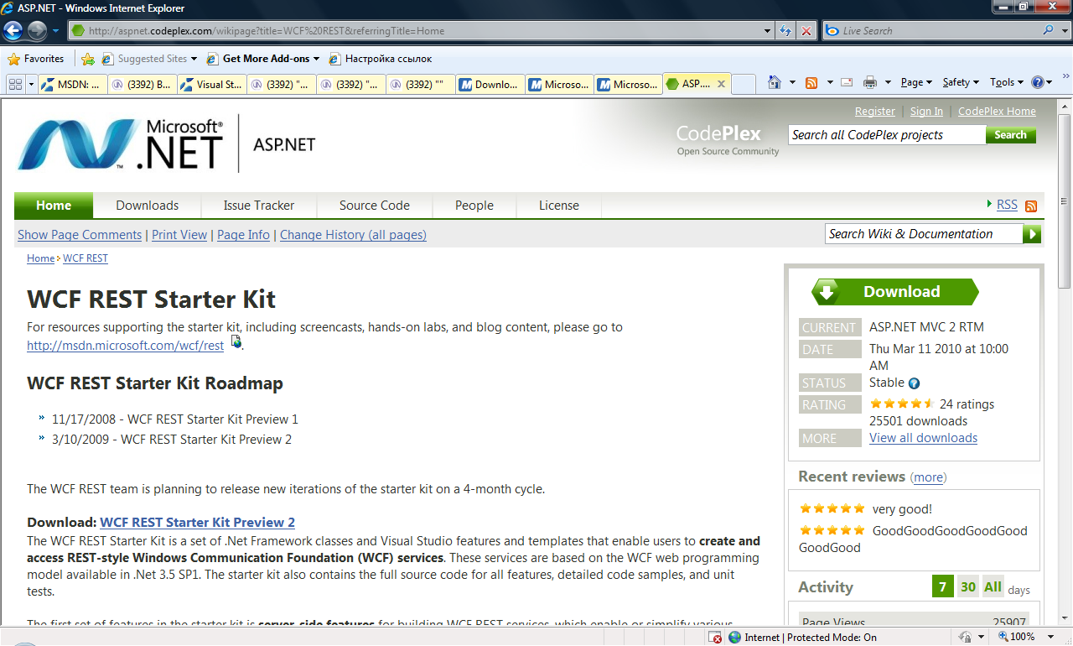
Клас HttpClient та інші… Aspnet.codeplex.com
HttpClient , HttpResponseMessage та інші “магічні” класи — це класи з
“WCF REST Starter Kit ”

Slide 19
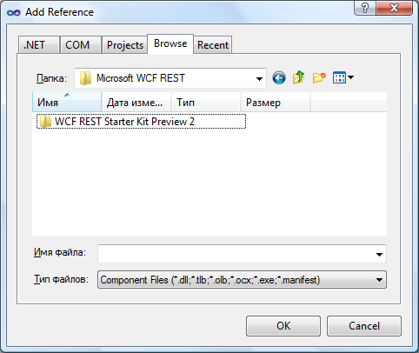
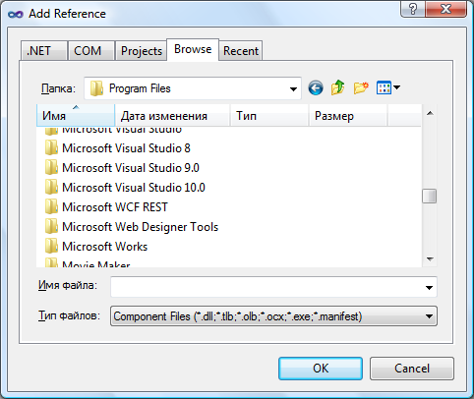
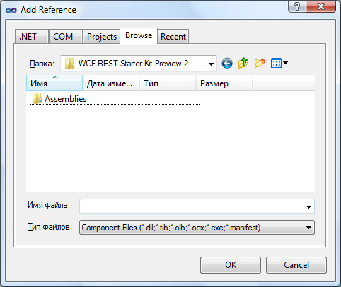
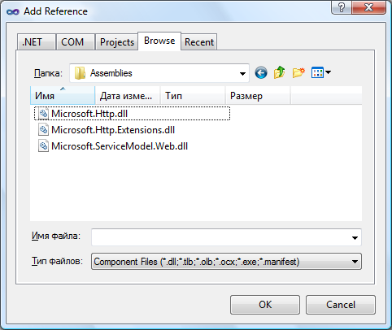
Клас HttpClient та інші… Add Reference

Slide 20
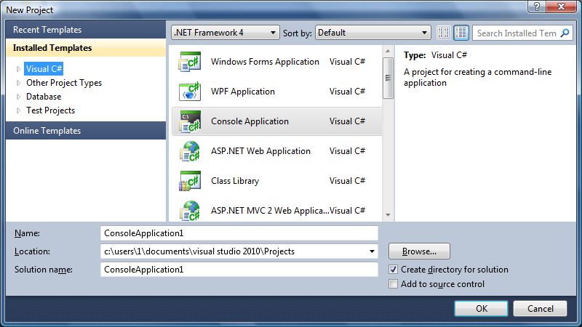
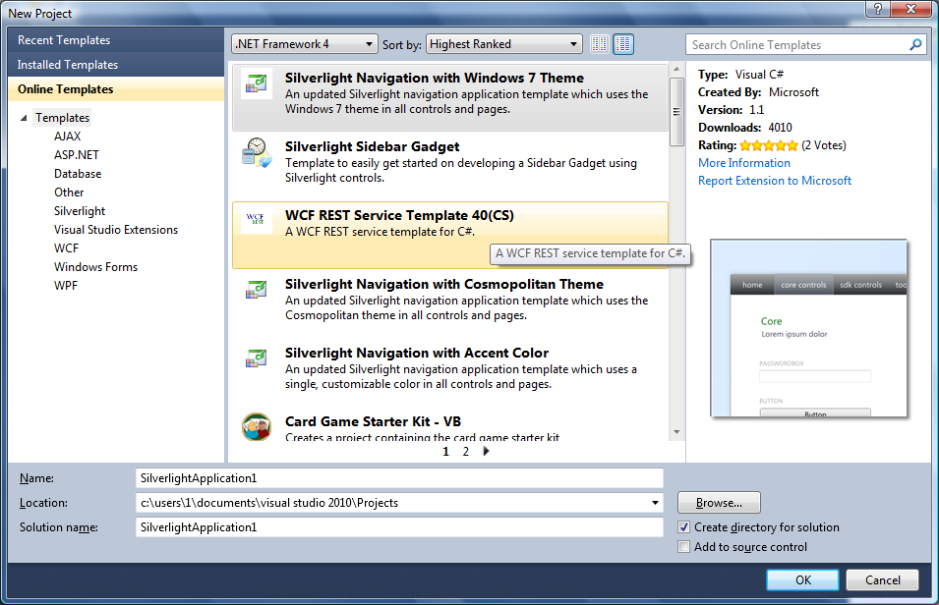
MS Visual Studio 2010. Online Templates.
WCF REST Service Template

Slide 21
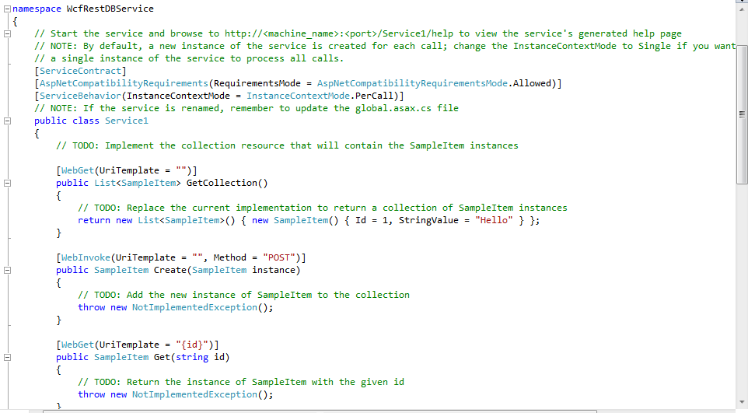
WCF REST Service Template.
Дослідження згенерованого демо-проекту (1/2)
У проекті відсутній опис спряженого інтерфейсу. (Необов’язковість задання сервісного інтерфейсу – одне з ново-введень .Net Framework 4)
Service1.cs (фрагмент)

Slide 22
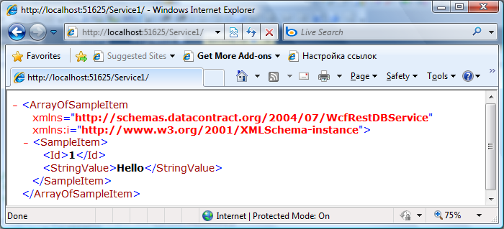
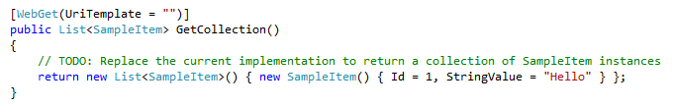
WCF REST Service Template.
Дослідження згенерованого демо-проекту (2/2)
Запит у браузері (HTTP Get запит з URI=“”) http://localhost:51625/Service1/
Service1.cs (фрагмент)

Slide 23
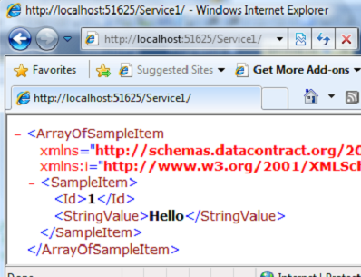
Дослідження згенерованого демо-проекта.
Файл Global.asax.cs (фрагмент)
public class Global : HttpApplication
{
void Application_Start(object sender, EventArgs e)
{
RegisterRoutes();
}
private void RegisterRoutes()
{
// Edit the base address of Service1 by replacing the
// "Service1" string below
RouteTable.Routes.Add(new ServiceRoute("Service1",
new WebServiceHostFactory(), typeof(Service1)));
}
}
http://localhost:51625/Service1/
Global.asax.cs (фрагмент)

Slide 24
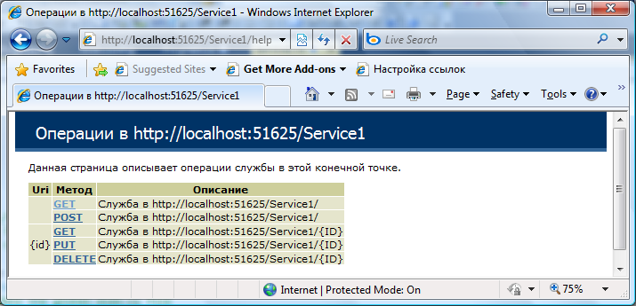
Дослідження згенерованого демо-проекта.
Help-сторінка
http://localhost:51625/Service1/help
// Start the service and browse to
http://<machine_name>:<port>/Service1/help
to view the service's generated help page
Service1.cs (фрагмент)

Slide 25
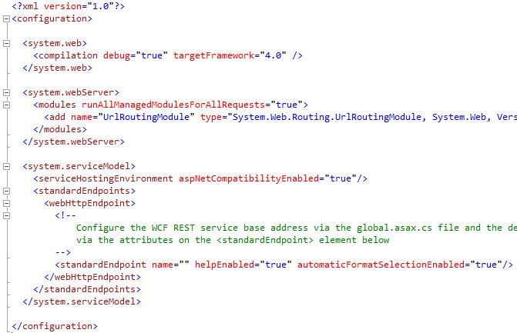
Дослідження згенерованого демо-проекта.
Файл Web.config
Для help-генерування
Для автоматичного обрання формату відповіді

Slide 26
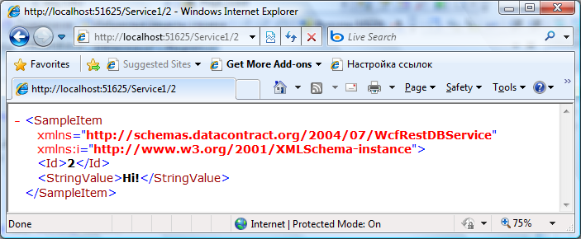
Поекспериментуємо зі змінами: ініціалізація списку, реалізація Get(string id)
List<SampleItem> listSampleItems=new List<SampleItem>()
{ new SampleItem() { Id = 2, StringValue = "Hi!" } };
. . .
[WebGet(UriTemplate = "{id}")]
public SampleItem Get(string id)
{
SampleItem xse = (from se in listSampleItems where
se.Id.ToString() == id select se).First();
return xse;
}
Service1.cs (фрагмент)

Slide 27
Поекспериментуємо зі змінами:
HTTP Post, реалізація Create(SampleItem instance)
[WebInvoke(UriTemplate = "", Method = "POST")]
public SampleItem Create(SampleItem instance)
{
listSampleItems.Add(instance);
return instance;
}
Service1.cs (фрагмент)

Slide 28
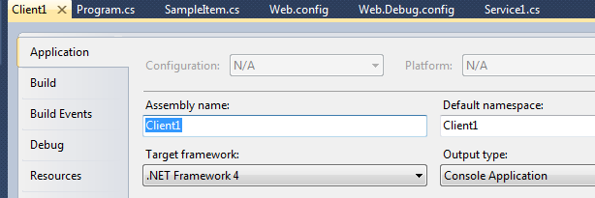

HTTP Post. Тестовий консольний клієнт (1/2)
Знову “магічні” класи з
“WCF REST Starter Kit ”
static void Main(string[] args)
{
HttpClient client = new HttpClient();
SampleItem sampleItemNew = new SampleItem()
{ Id = 22, StringValue = "New value!" };
HttpResponseMessage response =
client. Post ("http://localhost:51625/Service1",
HttpContentExtensions.CreateDataContract(sampleItemNew));
Console.ReadLine();
}
Program.cs (фрагмент)
Увага! Треба встановити властивість

Slide 29
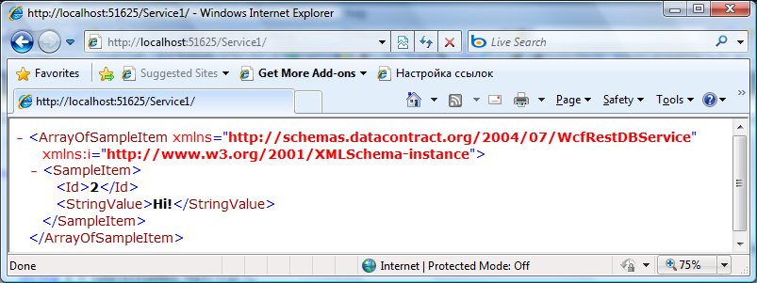
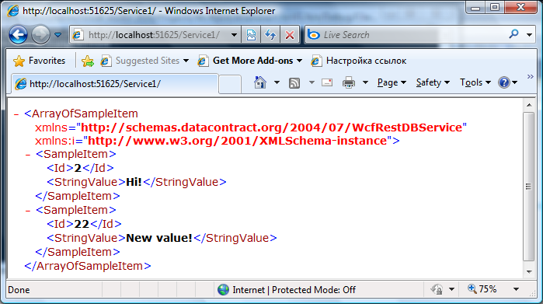
HTTP Post. Тестовий консольний клієнт (2/2).
Перегляд у браузері результату Post додавання
До . . .
Після Post додавання елемента з Id=22

Slide 30
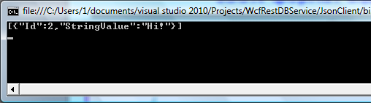

Отримання відповідей у JSON-форматі.
Тестовий консольний клієнт (проект JsonClient)
static void Main(string[] args)
{
HttpClient client = new HttpClient("http://localhost:51625/Service1");
HttpRequestMessage request = new HttpRequestMessage("Get", "");
request.Headers.Accept.AddString("application/json");
HttpResponseMessage response = client.Send(request);
Console.WriteLine(response.Content.ReadAsString());
Console.ReadLine();
}
Program.cs
У запиті вимога JSON-формату
Web.config (фрагмент)
Для автоматичного обрання формату відповіді

Slide 31
Додаток

Slide 32
REST. Roy Fielding's explanation
Here is Roy Fielding's explanation of the meaning of Representational State Transfer:
"Representational State Transfer is intended to evoke an image of how a well-designed Web application behaves: a network of web pages (a virtual state-machine), where the user progresses through an application by selecting links (state transitions), resulting in the next page (representing the next state of the application) being transferred to the user and rendered for their use."

Slide 33
Ініціалізація колекції баз даних
static DBCollection allDB = InitDBs();
private static DBCollection InitDBs()
{
DBCollection ret = new DBCollection();
DB db1 = new DB { Name = "BASE_1", Tables = new TableCollection() };
DB db2 = new DB { Name = "BASE_2", Tables = new TableCollection() };
Table t1 = new Table {Name= "STUDENT", Shema = new FieldCollection() };
Table t2 = new Table { Name = "TEACHER", Shema =
new FieldCollection() };
Field field = new Field { Name = "NAME", Type = "STR" };
Field field1 = new Field { Name = "COURSE", Type = "INT" };
Field field2 = new Field { Name = "AGE", Type = "INT" };
t1.Shema.Add(field);
t1.Shema.Add(field1);
t2.Shema.Add(field);
t2.Shema.Add(field2);
db1.Tables.Add(t1);
db1.Tables.Add(t2);
ret.Add(db1);
ret.Add(db2);
return ret;
}
DBService.cs (фрагмент)
База "BASE_1” — містить таблиці:
  "STUDENT” зі схемою:
    поле { Name = "NAME", Type = "STR" };
    поле { Name = "COURSE", Type = "INT" }.
  "TEACHER" зі схемою:
    поле { Name = "NAME", Type = "STR" };
    поле { Name = "AGE", Type = "INT" }.
База "BASE_2” — не містить жодної таблиці.

Slide 34
Ініціалізація колекції баз даних та
HTTP Get запит з URI=“TTP”
static DBCollection allDB = InitDBs();
private static DBCollection InitDBs()
{
. . .
}
public DBCollection GetAllDBs()
{ return allDB; }
DBService.cs (фрагменти)
[OperationContract]
[WebGet(UriTemplate="/TTP")]
DBCollection GetAllDBs();
IDBService.cs (фрагмент)

Slide 35
Проекти
2008/REST_DBServer
2010/ WcfRestDBService

